Slide 1

01.2-3
전기 요소
아두이노를 위한 전기회로 개념잡기

Slide 2
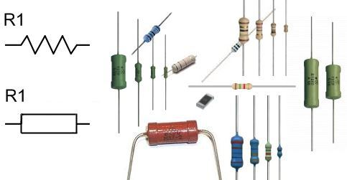

01.2-3
전기 요소
전기저항은 도체에서 전류의 흐름을 방해하는 정도를 나타내는 물리량이다.
저항
① 저항은 전기회로 안에서 전기의 흐름을 제한하여 회로 안에서의 전류(또는 전압)의 크기를 바꾸는 역할을 한다.
② 국제단위계 단위는 옴이고 \Omega 로 나타낸다. 전기 회로 이론에서는 간단히 줄여 저항이라고 부른다.
https://littlemadoros.tistory.com/132

Slide 3
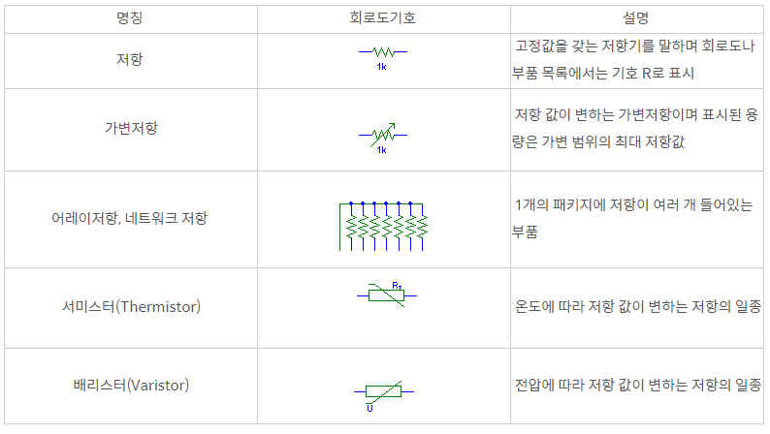

01.2-3
전기 요소
저항의 구조
저항은 양쪽 끝 또는 측면에 도선이나 전도체가 2개 붙어 있는 형태로 되어 있다. 저항의 단위는 옴(ohm)이며, 오메가(Ω)를 사용한다

Slide 4
01.2-3
전기 요소
저항의 용도
① 캐패시터 충전율 제한
② 양극성 트랜지스터와 같은 반도체 부품의 전압 제어
③ LED 또는 기타 반도체 부품의 과다 전류 방지
④ 다른 부품과 결합하여 사용하는 오디오 회로에서 주파수 응답의 조정 또는 제한
⑤ 디지털 논리 회로에 입력되는 전압의 풀업 저항 또는 풀다운 저항용
⑥ 회로 내 한 지점에서의 전압 제어용
→저항 2개를 직렬로 연결하여 분압기(voltage divider) 제작
→가변 저항이 필요한 경우 포텐셔미터를 저항 대신으로 이용할 수 있다.

Slide 5
01.2-3
전기 요소
저항값
저항값은 DC 및 AC 회로에서는 변하지 않는다.
단위
규격
1K라고 쓰는 1KΩ(kilohm)은 1,000Ω이다. 1MΩ(megohm)은 1M or 1meg로 표기하는데, 1,000K를 의미한다.
대부분의 전자회로에서 사용하는 저항의 규격은 1/8W에서 1/2W 사이에서 사용한다.
오차
저항의 허용오차, 또는 정확도는 ±0.001%에서부터 ±20%까지 다양하며, 가장 보편적인 값은 ±1%, ±2%, ±5%, ±10%이다.

Slide 6
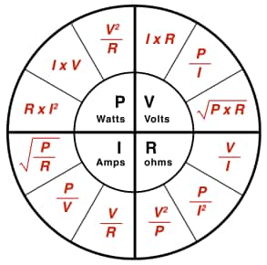
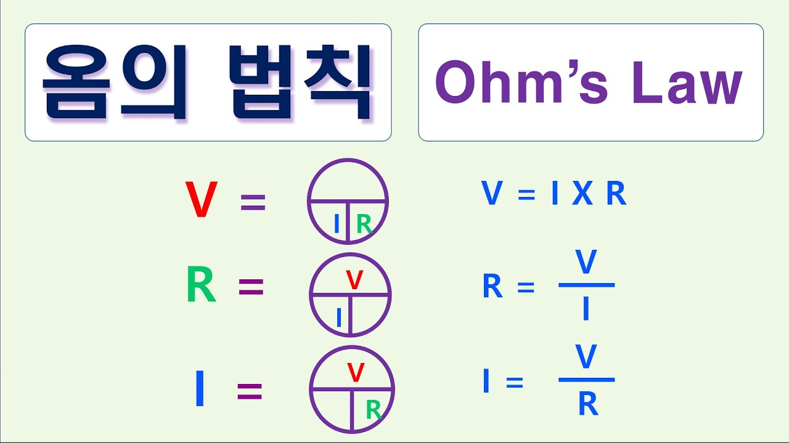
01.2-3
전기 요소
옴의 범칙

Slide 7
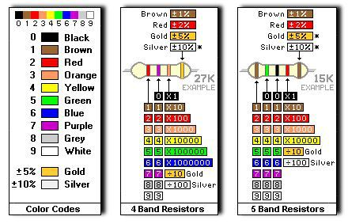
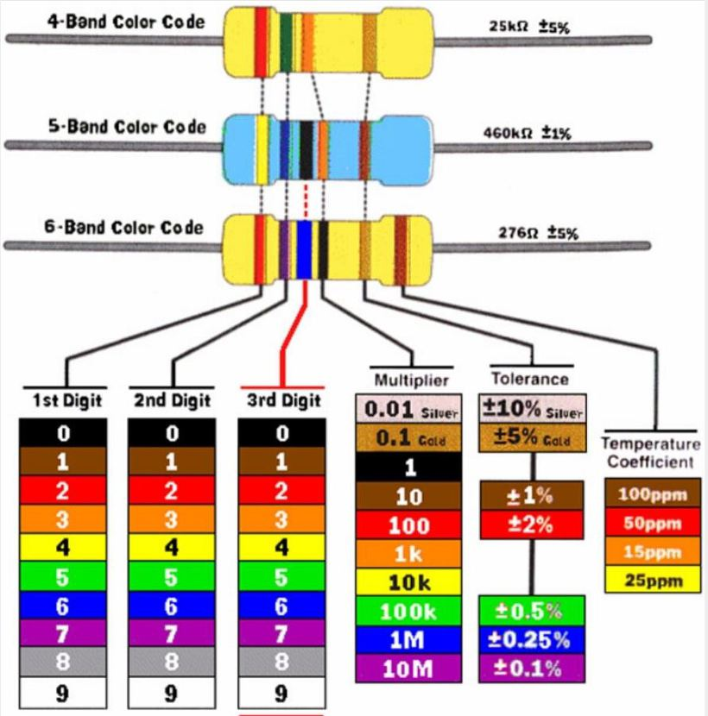
01.2-3
전기 요소
저항값 표기
저항은 일반적으로 몸체에 인쇄된 색 띠로 부품의 값을 표시한다. 기본적으로 4색띠를 이용하여 저항의 값을 표시하는데 5색띠를 사용하여 중간 인자 또는 분수를 표현한다.

Slide 8

01.2-3
전기 요소
저항의 동작
전류의 흐름을 지연시키고 전압을 강하하는 과정에서, 저항은 전기 에너지를 흡수하며 이를 열로 방출한다.
저항의 온도
저항에서 소비하는 전력은 열에너지로 바뀌므로 많은 전류가 흐르는 저항의 경우에는 상당한 온도 상승이 있다.
대부분의 저항은 허용전력 이내에서 사용한다면 그 범위 안에서 저항 자체가 발생시키는 열에너지에 의한 온도 상승에 견딜 수 있도록 만들어져 있다.
그러나, 통풍에 의한 냉각이 잘 이루어지지 않거나 외부 환경에 의하여 허용치 이상으로 온도가 상승하면 저항이 파괴도는 경우도 발생한다.

Slide 9
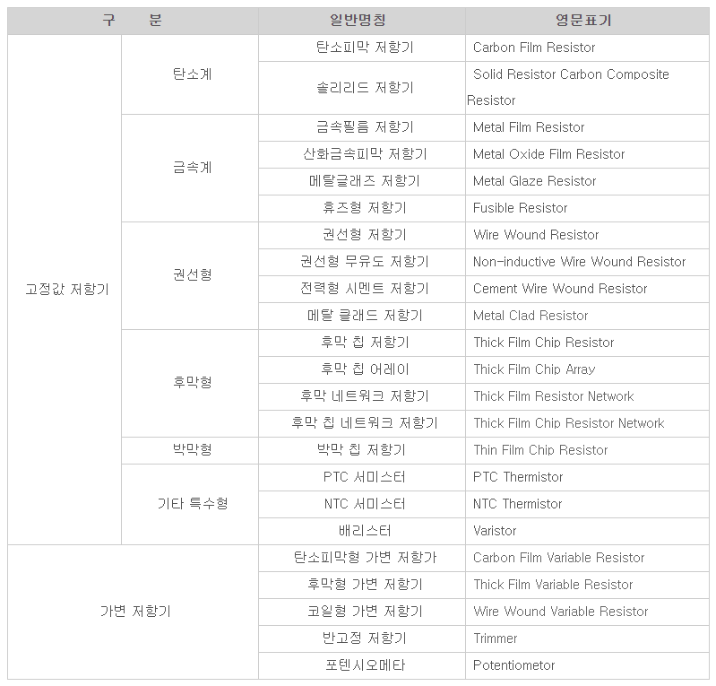
01.2-3
전기 요소
저항의 종류
저항기는 크게 고정 저항기와
가변 저항기로 나누어지며, 사용하는 재료에 따라 탄소계와 금속계로 분류된다.

Slide 10
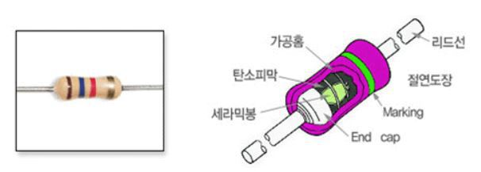
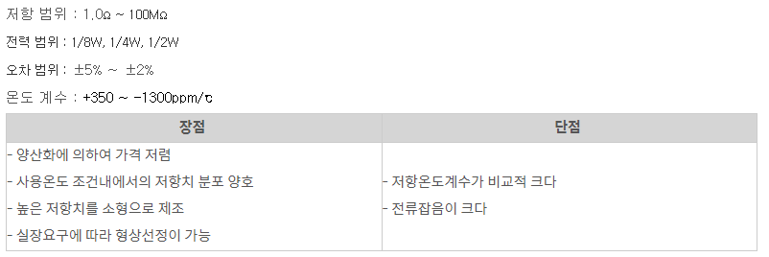
01.2-3
전기 요소
탄소피막 저항기(Carbon Film Resistor)
- 가장 널리 사용되는 형태의 저항으로 세라믹 로드에 탄소분말을 피막 형태로 입힌 후 나선형으로 홈을 파서 저항 값을 조절하는 방법으로 만든다. 이후에 저항의 표면에 절연도장을 입히고 절연 도장의 유무에 따라 비절연형, 간이절연형으로 구분하기도 한다.
일반용으로 가격이 싸며 가장 많이 사용되며 고정밀도나 대전력이 아닌 모든 경우에 가장 널리 사용되는 형태의 저항이다.
단, 전류의 잡음이 크다.

Slide 11
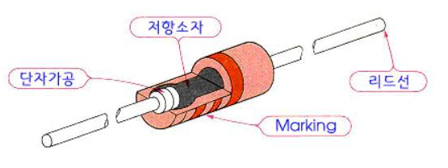
01.2-3
전기 요소
솔리드 저항기(Solid Resistor)
- 솔리드 또는 몰드 저항기라고 한다. 탄소 분말에 저항 값 조절을 위해 혼합재를 섞고 결합제인 폴리머와 함께 그대로 성형한 형태의 저항이다. 한 덩어리의 저항체로 이루어진 저항이기 때문에 정확한 정밀도를 가진 높은 저항을 만들기 어렵지만 소형으로 고내압, 고저항의 제품을 만들기가 용이하다. 생산 가격이 저렴하고 고주파 특성도 양호하지만 습기에 약하고 온도계수 역시 크다.

Slide 12
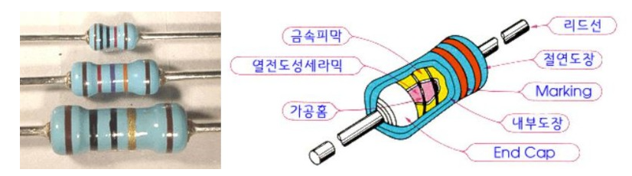
01.2-3
전기 요소
금속피막 저항기
- 정밀한 저항이 필요한 경우에 가장 많이 사용되는 저항기로 특히 고주파 특성이 좋으므로 디지털 회로에 널리 사용된다. 온도 특성, 전류 잡음 등의 많은 장점을 가지고 있다.
- 탄소피막저항에 비하여 온도에 따른 저항값이 변화가 적고 잡음에 강하다. 이 때문에 정밀한 저항이 필요하거나 우수한 고주파 특성이 욕구되는 경우에 많이 사용된다.

Slide 13
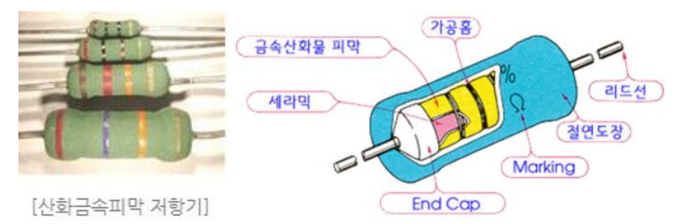
01.2-3
전기 요소
산화 금속피막 저항기
- 사기 또는 유리 몸체에 금속류를 산화시킨 산화금속을 입힌 것으로 메탈저항과 비슷하지만 잡음 특성이 금속 피막 저항에 비해 좋치 안항서 금속 피막 저항의 저급용으로 사용된다. 열에 강한 특성을 가지고 있어서 전원회로와 같은 전류가 많이 흐르는 전원부에 많이 사용된다.

Slide 14
01.2-3
전기 요소
메탈 글래즈 저항기(Metal Glaze Resistro)
- 금속 분말과 유리 분말의 혼합물로 저항막을 만드는 저항기로 우수한 내습, 내열성을 갖는다. 고가의 저항기로 고온이나 습도가 높은 환경에서 사용되는 기기에 주로 사용된다.
휴즈형 저항기(Fusible Resistor)
- 저항기의 특수한 형태의 하나로 일정한 수준 이상의 전류가 흐를 때 흐름을 차단하도록 만든 저항기. 특정 조건에서 전류의 흐름을 차단하도록 만든 저항이다.

Slide 15
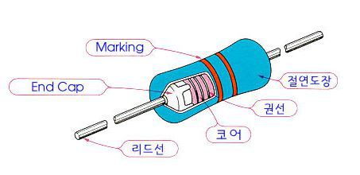
01.2-3
전기 요소
권선형 저항기(Wire Wound Resistor)
- 금속 미세한 선을 세라믹 로드와 같은 권심에 감아서 일정한 저항 값을 갖도록 만든 저항기이다. 선의 길이를 조정함으로써 정밀한 저항값을 얻을 수 있다. 전력용과 정밀용이 있는데, 주로 굵은 선을 사용하여 대전력용의 저항기로 사용되며, 선을 절연체에 코일 형태로 감아 붙이기 때문에 주파수가 높은 회로에서는 사용 할 수 없다.
- 정밀한 저항 값을 갖는 저항을 만들기 용이하고, 고온과 습도에도 우수한 특성을 갖는 저항기를 만들 수 있다. 안전성이 좋은 정밀 저항이여서, 주로 계측기 등에 많이 사용된다.

Slide 16
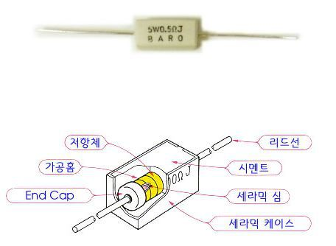
01.2-3
전기 요소
권선형 무유도 저항기(Non Inductive Wire Wound Resistor)
권선형 저항기는 권심에 저항선을 코일처럼 감아서 만들기 때문에 코일에 으ㅟ한 유도 성분이 발생한다. 이 유도 성분은 저항과 결합하여 고주파대에 필터로 작용하거나 하여 전달되는 신호에 악영향을 미칠 수 있다. 따라서, 중요한 신호를 전달하는 경로에는 유도성분을 제거한 무유도 저항기를 사용한다. 타소피막 저항기나 금속필름 저항기는 유도 성분이 있더라도 아주 미미하므로 뮤유도 저항기를 따로 분류하지 않는다. 권선형 무유도 저항기에서는 코일 형태의 저항선에 의한 유도 성분이 서로 상쇄되도록 감는 방향을 구분해서 감는 방법으로 유도성분을 제거한다.
메탈클래드 저항기는 방열성을 보다 높이기 위하여 방열핀을 갖춘 금속 케이스에 몰딩한 저항기이다. 메탈클래드의 금속 케이스에는 주로 알루미늄등이 사용된다.

Slide 17
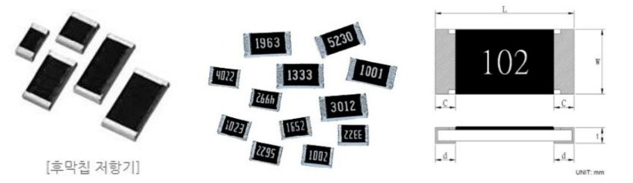
01.2-3
전기 요소
후막칩 저항기(Thick Film Resistor)
- 칩형태의 저항기로 세라믹 기판 위에 저항체를 후막 형태로 얹어서 제조하며 지속적으로 소형화가 이루어지고 있다.
- 소형, 박형으로 고밀도 실장이 가능하며, 고주파 특성이 우수하여 핸드폰, 컴퓨터등 첨단기기에 사용된다.
- 전격전력이 작아서 신호를 전달하는 디지털 회로에서만 사용한다.
회로가 점점 소형화되고 부품의 대부분이 SMT(Surface Mount Technology)공법에 의해 장착되면서 개발된 형태의 저항기이다.

Slide 18
01.2-3
전기 요소
박막형 저항기(Thin Film resistor)
- 박막형 칩 저항기는 후막형 칩 저항기와 거의 같은 모양을 가지고 있지만 저항체 막의 두께가 훨씬 얇고 저항체 금속으로 Ni-Cr계, TiN, TaN등이 주로 사용된다. 박막형 칩 저항기는 후막형 칩 저항기보다 저항값 허용치와 저항 온도계수 특성이 정밀하고, 전류 노이즈 특성, 고주파 특성이 우수하여, 정밀기기등에 주로 사용된다.
박막형 칩 저항기(Thin Film Chip Resistor)
- 박막형 칩 저항기는 후막형 칩 저항기와 거의 같은 모양을 가지고 있지만, 저항체 막의 두께가 훨씬 얇고 저항체 금속으로 Ni-Cr계, TiN, TaN등이 주로 사용된다.
박막형 칩 저항기는 후막저항기보다 저항값 허용치와 저항온도 계수 특성이 정밀하고, 전류 노이즈 특성, 고주파특성이 우수하여 정밀기기 등에 주로 사용된다.

Slide 19
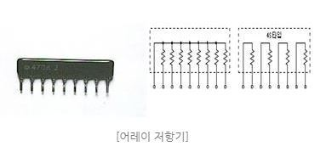
01.2-3
전기 요소
어레이 저항기(Array Resistor)
- 어레이 저항은 저항 값을 가진 여러 개의 저항을 묶어 일체형으로 만든 것으로, 디지털 회로에서 주로 사용되며, LED 전류를 제어하는 경우에도 사용된다. 어레이 저항은 회로의 실장 공간이 줄어들어 편리하다는 장점이 있다.
- SIP타입, DIP타입, SMD타입 이 있다.

Slide 20
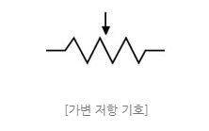
01.2-3
전기 요소
가변저항기
가변 저항기는 저항 값을 바꿀 수 있는 형태의 저항의 총칭이다.
가변저항기의 종류에는 사용하는 저항체의 종류에 따라 탄소피막형, 서미트형, 권선형 가변저항기가 있으며 이밖에도 여러가지 신소재를 이용한 제품들이 개발되고 있다.
또한 형태에 따라서는 일반적인 가변저항기와 반고정 저항기, 정밀형 가변저항기, IC형 가변저항기 등이 있다.
볼륨이라고 부르는 단어는 신호의 양을 조절한다는 의미이지만 일반적으로 손잡이를 돌려 저항 값을 가감하는 가변저항을 의미한다. 영문표기로 Potentiometer라는 단어를 많이 사용하지만 우리말로 포텐셔메타라고 말 할때보다 정밀한 Precision Potentiometer를 주로 가리킨다.

Slide 21
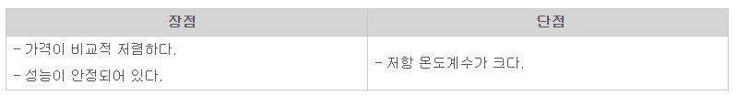
01.2-3
전기 요소
탄소피막형 가변 저항기
가장 일반적인 형태의 가변저항기로 베이클라이트와 같은 절연기판 소재에 탄소 피막을 입혀 저항 값을 조절하고 저항기의 한쪽 전극을 탄소피막 위를 이동시켜 저항 값을 조절한다.
가격이 저렴하며, 성능이 안정되어 있다는 장점이 있다.
저항온도계수가 크다는 단점이 있다.
오디오용 볼륨이나 Balancer등이 있으며 흔히 볼륨이라고 할 때는 탄소피막형 회전축 가변저항을 의미한다.

Slide 22
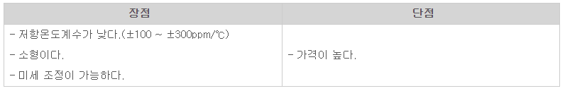
01.2-3
전기 요소
서미트형 가변 저항기
세라믹을 절연체로 cermet(ceramic 와 metal을 혼합한 저항체) 저항체를 이용한 정밀 가변 저항이다. cermet은 탄소피막에 비하여 내구성이 강하고 정밀한 저항값 조절이 가능하다. 또한 온도계수가 낮고, 내습성이 우수하지만 가격이 높아, 아날로그 회로의 바이어스 조정, 레벨 미조정 회로와 같이 세밀한 조정이 필요한 곳에 사용한다.

Slide 23
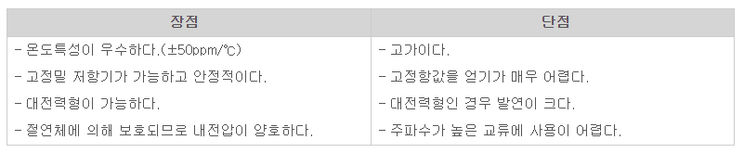
01.2-3
전기 요소
권선형 가변 저항기
권선형 고정 저항기와 마찬가지로 절연체 권심에 저항선을 감아 만든다. 권선형이므로 대전력형을 만들기가 용이하기 때문에 주로 전류, 전력 조절용 가변저항부에 많이 사용하지만, 크기가 크고, 높은 저항값을 얻기가 어렵다. 또한, 유도성분이 발생하기 쉬워 고주파 회로에는 적합화지 않다.

Slide 24
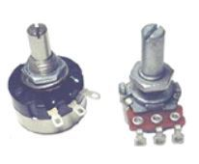
01.2-3
전기 요소
볼륨형 가변 저항기
불륨형이라는 단어는 오디오의 볼륨에 주로 사용된다는 의미에서 나온 말이다. 국내에서는 기기의 외부에 손잡이를 두고 항상 조절 가능한 형태의 가변 저항을 볼륨이라는 단어로 사용한다. 그러나 해외에서는 Volume 이라는 단어 대신에 Potentiometer or Attenuator라고 부르기도 한다.
볼륨형 가변 저항은 대부분 탄소피막 저항체를 사용하며 용도에 따라 밀폐형과 개방형이 있고 회전축을 중심으로 전극이 움직이는 형태가 가장 많이 사용된다. 좌우로 전극이 움직이는 경우에는 슬라이드 가변 저항이라고 부른다.

Slide 25
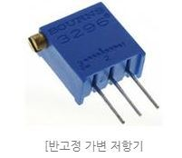
01.2-3
전기 요소
반고정 가변 저항기
반고정 저항은 볼륨형 저항과 달리 대부분 회로 기판에 직접 장착되며 회로의 동작점을 미세조정할 때 사용한다.
케이스 외부로 노출되는 손잡이가 없는 대신 일자 혹은 십자 드라이버로 조절하도록 되어 있다.
반고정 가변저항은 영문으로 Trimmer Potentiometer라고 부른다.

Slide 26
01.2-3
전기 요소
정밀 가변 저항기
정밀 가변저항(Precision Potentiometer)은 일반형 가변 저항이 1회전 또는 270도의 회전각을 갖는데 비하여 2회전 이상의 회전으로 저항값을 보다 정밀하게 조절할 수 있는 저항을 말한다.
정밀 가변저항에는 볼륨형과 반고정형이 있으며 주로 사용되는 형태는 반고정형이다.
정밀 가변저항은 고정밀도를 요구하는 회로에 사용되기 때문에 Cermet 저항체 또는 권선형 저항체가 사용된다.

Slide 27
01.2-3
전기 요소
서비스터와 베리스터
서미스터(Thermistor)와 배리스터(Varistor)는 저항의 일종이지만 다른 저항과는 용도가 조금 다르다. 이들 부품은 빛과 온도에 반응하여 저항값이 변하며 센서의 용도로 사용된다.
서미스터
일반적으로 모든 물질은 온도가 변화함에 따라 전기저항 값이 달라진다.
저항기의 저항온도계수도 이 특성을 나타내는 것이다.
저항기에서는 이 수치가 낮을수록 안정된 저항이라고 할 수 있지만, 반대로 이 특성을 적극 활용한 부품이 바로 서미스터이다.
서미스터는 금속산화물의 혼합 성형한 후 소결(sintering)이라는 과정을 거쳐서 만드는 부품으로 저항이라기 보다는 반도체 소자에 가까운 부품이다.
하지만 회로 안에서의 전기적인 역할은 분명히 저항이며 온도 센서의 역할을 한다.

Slide 28
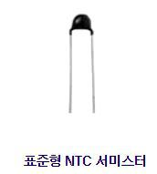
01.2-3
전기 요소
NTC(Negative Temperature Coeefficient Thermistor)
- 온도가 상승되면 저항값이 감서하는 특성을 갖는 서미스터이다.(부온도특성 서미스터)
PTC(Positive Temperature Coefficient Thermistor)
- 온도가 상승되면 저항값이 증가하는 특성을 갖는 서미스터이다.(정온도특성 서미스터)
CTR(Critical Temperature Resister Thermistor)
- NTC와 비슷하지만 온도가 상승되면 특정의 온도 이상에서 저항값이 급격히 감소하는 서미스터이다.
이중에서 널리 사용되는 것은 NTC 이며, 컴퓨터의 메인보드에서부터 각종 냉온방기의 온도센서로 널리 사용된다. 서미스터 소자의 온도 측정 범위는 -50도 ~ 500도까지 다양하지만 실제로는 실온 부근의 온도 측정에 가장 많이 사용되며 보다 고온의 온도 측정에는 PT100 측온저항체와 같은 다른 종류의 온도 센서들이 사용된다

Slide 29
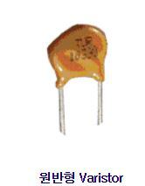
01.2-3
전기 요소
배리스터(Varistor)
배리스터는 전압에 따라 저항값이 변하는 특성을 이용한 저항소자이다.
배리스터는 어떤 임계전압 이하에서는 저항이 매우 높고 거의 전류가 흐르지 않으나 그 임계전압(배리스터전압)을 넘으면 급격히 저항이 낮아져 전류를 흐르게 하는 특성을 가지고 있어 과전압에 의한 반도체의 보호소자나 고주파 노이즈 필터 등으로 사용된다.
예를 들어 과전압 방지용으로 사용되었을 때에는 과전압이 흐를 때 배리스터가 연결된 회로가 저항이 0에 가깝게 줄어들므로 다른쪽에 연결된 회로에 전기가 흐르는 것을 방지하여 회로를 보호한다. 배리스터 역시 순수한 저항이라기 보다는 반도체에 가까운 소자이며 주로 ZnO와 같은 금속 산화물로 만들어진다. 이 때문에 흔히 MOV(Metal Oxide Varistor)라고 불리기도 한다.

Slide 30
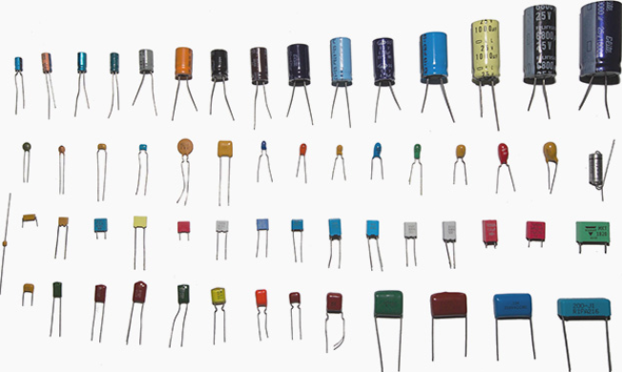
01.2-3
전기 요소
캐패시터
https://m.blog.naver.com/roboholic84/220456521276

Slide 31
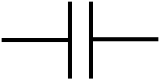
01.2-3
전기 요소
콘덴서란
콘덴서 (Condenser) = 커패시터(Capacitor)
콘덴서를 사용하는 이유
불안정한 전원을 잡아주기 위해 사용
노이즈를 제거하기 위한 방법으로 사용
직류를 차단하며 교류를 통과시키기 위해 사용
IC(집적회로)의 안정된 작동을 위해 사용

Slide 32
01.2-3
전기 요소
콘덴서 기능
콘덴서는 '축전기'로 불리 웁니다.
1. 직류 전압을 가하면 각 전극에 전기(전하)를 축적(저장)하는 역할 (콘덴서의 용량만큼 저장된 후에는 전류가 흐르지 않음)
2. 교류에서는 직류를 차단하고 교류 성분을 통과시키는 성질

Slide 33
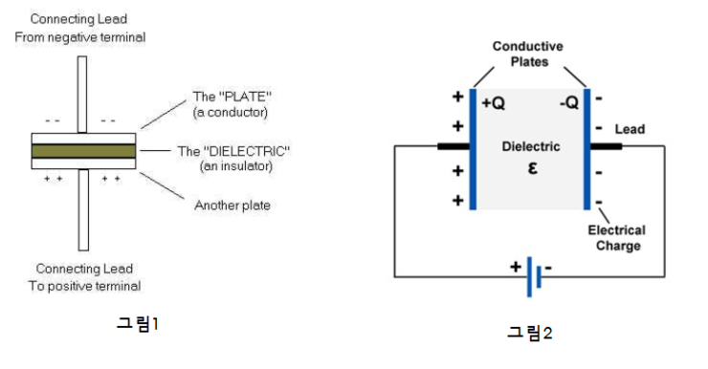
01.2-3
전기 요소
콘덴서의 구조
콘덴서는 일반적으로 두장의 전극판이 마주보는식의 구조로 이루어져있습니다.
두장의 전극판(PLATE)이 마주보고 있으며 각각 리드(Lead)선이 이어져있고, 전극판 사이에는 절연체(유전체,Dielectirc)가 들어있습니다. 여기서 절연체(유전체)는 전극판과 전극판 사이의 전기를 차단하고 전기를 담아두는 역할을하며, 어떤 재질의 절연체를 포함하느냐에 따라 여러 종류의 콘덴서로 나뉘어지게됩니다. 그중에는 공기를 유전체로 삼는 콘덴서도 존재합니다.

Slide 34
01.2-3
전기 요소
콘덴서 용량 표기
용량, 정격전압은 보통 콘덴서에 적혀 있습니다.
정격전압: 부품을 작동시키는데 필요한 표준 전압
정격정전용량: 저장되는 양의 정전용량
단위는 패럿[F]을 사용하지만 F는 큰 단위이기 때문에 uF(마이크로 패럿), pF(피코 패럿)을 사용합니다.
1F = 1,000,000uF = 1,000,000,000,000pF
uF = 백만분의 1패럿 , 1F = 백만분의 1uF

Slide 35
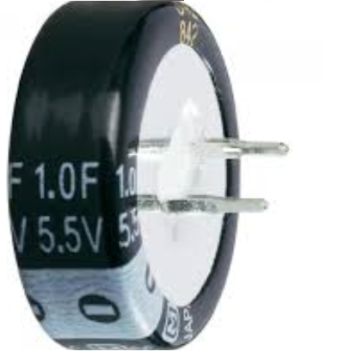
01.2-3
전기 요소
용량을 그대로 표시함
정격전압 : 5.5V
정전용량 : 1F

Slide 36
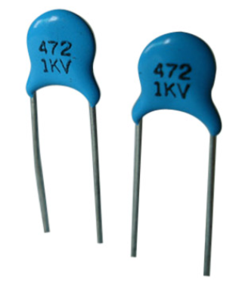
01.2-3
전기 요소
두자리수 혹은 세자리수로 표시함
정격전압 : 1KV (1000V)
정전용량 : 세자리수의 경우 앞의 두 자리는 값, 뒤에 한자리는 10의 배수를 나타내며 용량의 단위는 [pF]입니다.
즉, 47 x 10의 2승 = 4700pF 두자리수만 적혀있을경우 그값이 정전용량이며, 단위는 [pF] 입니다.

Slide 37
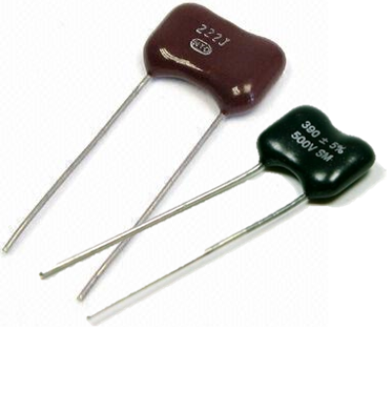
01.2-3
전기 요소
용량 뒤에 문자가 있음
용량을 보시면 222J 라고 적혀있습니다. 용량은 22 x 10의 2승, 2200pF이며 뒤에 J ,± 5% 는 허용오차를 나타냅니다.
F는 ±1% , J는 ±5% , K는 ±10%, M는 ±20% , N은 ±30 를 의미합니다.

Slide 38
01.2-3
전기 요소
콘덴서의 종류
용량, 크기, 온도, 주파수등의 특성을 위해 유전체를 사용하며, 유전체의 종류에 따라 여러 종류의 콘덴서로 나뉘어집니다.
하나의 극으로 이루어진 단극성 콘덴서와 양극으로 이루어진 양극성 콘덴서가 존재합니다.
극성이 있는 콘덴서는 긴 리드선이 +극, 짧은 리드선이 -극을 갖습니다.

Slide 39
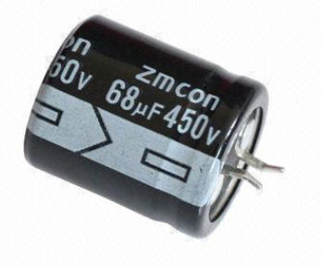
01.2-3
전기 요소
전해 콘덴서(eletrolytic Condenser)
유전체를 얇게할 수 있어 작은 크기에도 큰 용량을 얻을 수 있다는 장점이 있습니다. 양극(긴선이 +)성 콘덴서가 있으며, 극, 전압,용량 등이 콘덴서 표면에 적혀있습니다. 이 콘덴서는 주로 전원의 안정화, 저주파 바이패스 등에 활용되며 극을 잘못 연결할 경우 터질 수 있으므로 주의해야 합니다.

Slide 40
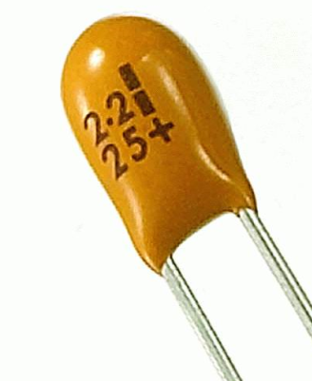
01.2-3
전기 요소
탄탈 콘덴서(tantalum Condenser)
전극에 탄탈륨이라는 재질을 사용한 콘덴서로, 용도는 전해 콘덴서와 비슷하지만 오차, 특성, 주파수 특성등이 전해 콘덴서보다
우수합니다. 때문에 가격이 더 비싼편입니다.

Slide 41
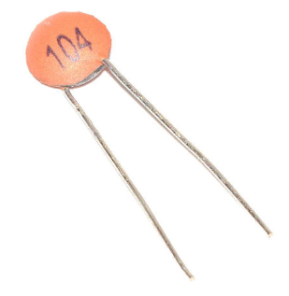
01.2-3
전기 요소
세라믹 콘덴서(ceramic Condenser)
유전율이 큰 세라믹 박막, 티탄산 바륨 등의 유전체를 재질로한 콘덴서입니다. 박막형이나 원판형의 모양을 가지며 용량이 비교적 작고, 고주파 특성이 양호하여 고주파 바이패스에 흔히 사용됩니다.

Slide 42
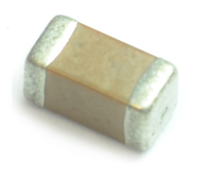
01.2-3
전기 요소
칩 세라믹 콘덴서 (chip ceramic Condenser)
칩모양의 콘덴서로 소형화를 위해 탄탈륨을 유전체로 하는 콘덴서 입니다. 일반적으로 집적회로에 부착하여 사용할 수 있습니다.

Slide 43
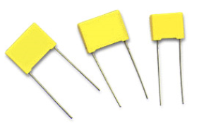
01.2-3
전기 요소
적층 세라믹 콘덴서
유전체로 고유전율계 세라믹을 다층구조로 사용하는 콘덴서로, 특성이 양호하고 소형이라는 특징이 있습니다.
단극 콘덴서로, 온도, 주파수 특성이 양호하기 때문에 바이패스용이나 온도변화에 민감한 회로에 주로 사용됩니다.

Slide 44
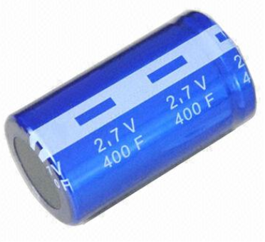
01.2-3
전기 요소
슈퍼 콘덴서 (super Condenser)
전기용량이 큰 콘덴서를 말합니다. 용량이 크며 비교적 크기가 작기 때문에 전지로 사용됩니다.
다른 콘덴서에 비해 용량이 크기 때문에 회로 구성시 과전류, 쇼트 등의 이유로 회로가 손상될 수 있어 주의해야합니다.

Slide 45
01.2-3
전기 요소
필름 콘덴서 (film Condenser)
필름 양면에 금속박을 대고 원통형으로 감은 콘덴서를 말합니다.

Slide 46
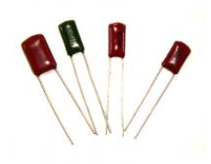
01.2-3
전기 요소
마일러 콘덴서 (폴리에스테르 필름 콘덴서)
폴리에스테르 필름의 양면에 금속박을 대고 원통형으로 감은 콘덴서 입니다. 극성이 없고, 용량이 작은편에 속합니다.
고주파 특성이 양호하기 때문에 바이패스용, 저주파, 고주파 결합용으로 사용됩니다.

Slide 47
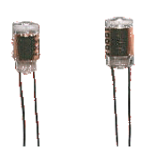
01.2-3
전기 요소
스티롤 콘덴서
폴리스티렌 필름을 유전체로 사용하는 콘덴서입니다. 필름을 감은 구조기 때문에 고주파에는 사용할 수 없으며
필터회로나 타이밍 회로 등에 주로 사용합니다.

Slide 48
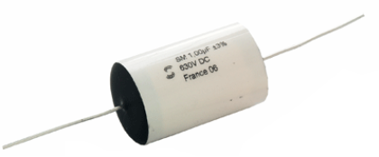
01.2-3
전기 요소
폴리프로필렌 콘덴서
폴리프로필렌 필름을 유전체로 사용하는 콘덴서로 높은 정밀도가 요구되는 곳에 주로 사용합니다.

Slide 49
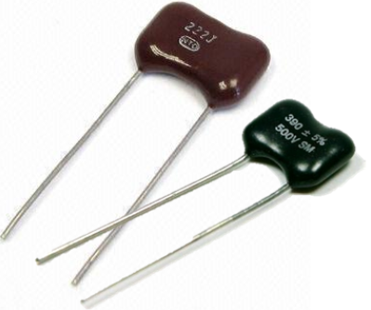
01.2-3
전기 요소
마이카 콘덴서 (mica Condenser)
운모(mica)를 유전체로하는 콘덴서로 주파수 특성이 양호하며 안정성, 내압이 우수하다는 장점이 있습니다.
주로 고주파에서의 공진회로나 필터회로 등을 구성할 때, 고압회로를 구성할때 사용합니다.
용량이 큰편은 아니지만 비싸다는 단점이 있습니다.

Slide 50
01.2-3
전기 요소
가변용량 콘덴서
말그대로 용량을 변화시킬 수 있는 콘덴서를 말합니다. 주파수 조정에 사용하며 트리머, 바리콘이 있습니다.

Slide 51
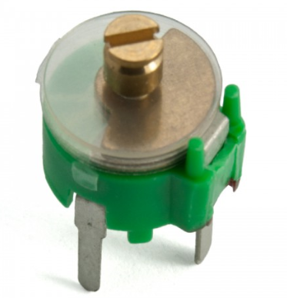
01.2-3
전기 요소
트리머(trimmer)
세라믹을 유전체로 사용한 가변용량 콘덴서로 주로 이동통신 및 방송 시스템에 필요한 주파수에 따라 용량값을 필요한 만큼
조정하는데 사용됩니다.

Slide 52
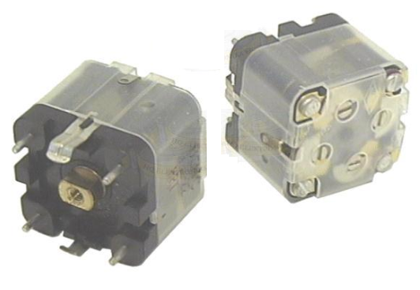
01.2-3
전기 요소
바리콘(varicon)
공기를 유전체로 사용한 가변용량 콘덴서로, 라디오 방송을 선택하는 튜너 등에 사용합니다.

Slide 53
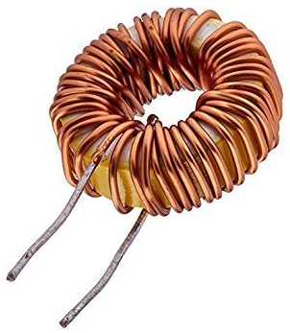
01.2-3
전기 요소
코일
코일이란 동선과 같은 선재를 나선 모양으로 감은 것을 말합니다.
단위로 헨리[H]가 사용 됩니다.

Slide 54
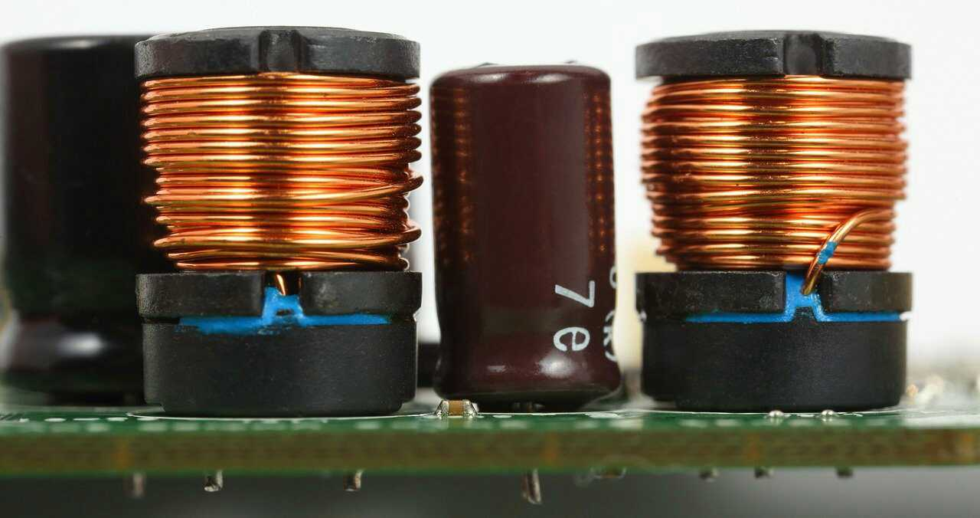
01.2-3
전기 요소
코일이란?
코일은 인덕턴스라고 하는 특성을 가지고 있는데 상호 인덕턴스(Mutual Inductance)와 자기인덕턴스(Self Inductance)가 있습니다.
선재를 많이 감을수록 코일의 성질이 강해지며 헨리의 값도 커지게 됩니다. 코일은 내부에 아무것도 넣지 않은 공심으로 하는 것보다 철심에 감거나 코어라 부르는 철분말을 압축, 응고시킨 것에 감는 편이 보다 큰 헨리값이 얻어집니다.

Slide 55
01.2-3
전기 요소
코일의 종류
상호 인덕턴스 :
자기 인덕턴스 :
전류가 흐르는 코일에 다른 코일을 가까이 했을 경우, 상호유도작용 (Mutual Induction)에 의해, 접근시킨 코일에 교류전압이 발생하는 특성입니다. 이 상호유도작용의 정도를 상호 인덕턴스(단위는 헨리:H)라고 표현 합니다. [H]의 기준은 어떤 코일에 매초 1A의 비율(1A/s)로 전류가 변화할 때, 다른 쪽의 코일에 1V의 기전력을 유도하는 두 코일간의 상호 인덕턴스를 1헨리(H)로 정의합니다.,
코일이 하나만 있는 경우에도 자신이 발생하는 자속의 변화가 자신에게 영향을 주게 되는데 이것을 자기유도작용이라고 하며, 그 정도를 자기 인덕턴스 (Self Inductance)라 합니다. 자기 인덕턴스의 경우는 전류의 변화율이 1A/s일 때 1V의 기전력을 발생하는 경우의 자기 인덕턴스를 1H로 정하고 있습니다.

Slide 56
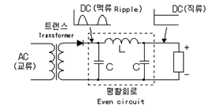
01.2-3
전기 요소
코일의 성질
전류의 변화를 안정시키려고 하는 성질이 있습니다
코일은 코일내의 전류의 변화를 억제하려는 특성을 가지고 있습니다. 전류가 흐를려고 하면 코일은 전류를 흘리지 않으려고 하며, 전류가 감소하면 계속 흘릴려고 하는 성질이 있습니다. 이것을 "렌츠의 법칙"이라 합니다.(전자유도작용에 의해 회로에 발생하는 유도전류는 항상 유도작용을 일으키는 자속의 변화를 방해하는 방향으로 흐른다) 이 성질을 이용하여 교류로부터 직류로 변환하는 전원의 평활회로에 사용 되고 있습니다.
교류를 정류기에 의해 직류로 변환한 경우, 그대로는 맥류(리플:Ripple)라고 하여 교류성분이 많은 직류이며 완전한 직류가 아닌(플러스의 직류로 정류한 경우 마이너스 전압성분만 없어진) 상태가 되지만 콘덴서와 코일을 조합한 평활회로를 사용하면 코일이 전류의 변화를 저지하려는 작용을 하고, 콘덴서는 입력전압이 0V로 되면 축적한 전기를 그때 방전하기 때문에 안정한 직류를 얻을 수 있게 됩니다. 간단한 평활회로에서는 코일 대신에 저항기를 사용하여, 콘덴서의 평활 기능만 이용하는 경우도 있습니다. 전원 어뎁터의 대부분이 이렇게 직류전원을 만듭니다.

Slide 57
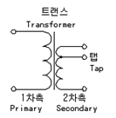
01.2-3
전기 요소
코일의 성질
상호 유도 작용을 합니다.
변압기(transformer)에 사욛되는 원리는 코일의 상호유도작용을 이용한 것입니다. 즉 두 코일을 가까이 하면 한쪽 코일의 전력을 다른 쪽 코일에 전달할 수 있다는 것입니다. 이 성질을 이용한 대표적인 것이 트랜스로, 전력을 공급하는 쪽의 코일(입력)을 1차측, 전력을 꺼내는 쪽(출력)을 2차측이라고 합니다. 1차측 권수와 2차측 권수의 비율에 따라 2차측의 전압이 변화 됩니다. 2차측에서 권선의 도중에 선을 내어(tap이라고 한다) 복수의 전압을 얻을 수 있도록 한 것이 많이 사용되고 있습니다.

Slide 58

01.2-3
전기 요소
코일의 성질
전자석의 성질이 있습니다.
코일에 전류를 흘리면 자석이 됩니다. 이 성질을 이용한 것이 계전기(릴레이)로 전류가 흐를 때에 철판을 끌어당겨 철판에 부착된 스위치 접점을 닫도록 하는 것이며, 가정집에서 사용하는 대문 개폐기나 차임벨도 전자석의 성질을 이용한 것입니다. 스피커의 원리도 이전자석의 원리가 이용됩니다.

Slide 59
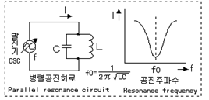
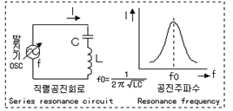
01.2-3
전기 요소
코일의 성질
공진을 하는 성질이 있습니다.
코일과 콘덴서로 회로를 구성하면, 특정 주파수의 교류 전류가 흐르지 않게 되거나, 흐르기 쉽게 되거나 합니다. 이것은 전기적인 공진특성이 발생하여 나타나게 됩니다. 어떤 특정한 주파수만을 통과시키기 위하여 사용되는 필터회로가 이런 원리를 이용하여 만들어지게 됩니다. 라디오의 방송국을 선택하는 튜너는 이 성질을 사용해 특정한 주파수만을 선택하고 있는 것입니다.
공진회로에는 코일과 콘덴서를 직렬로 구성한 직렬공진회로와 병렬로 구성한 병렬 공진회로가 있습니다.

Slide 60
01.2-3
전기 요소
코일의 성질
전원노이즈 차단기능이 있습니다.
코일은 1)의 전류의 변화를 안정화 시키는 기능을 이용하여 외부로부터 유입되는 노이즈(잡음성분, 불규칙 주파수 성분의 교류)를 효과적으로 찬단 하는 기능을 가지고 있습니다.

Slide 61
01.2-3
전기 요소
코일의 구조 종류
권선의 구조로 분류하면 주로 권선코일 적층코일, 박막코일 3가지로 나눌 수 있습니다.
① 권선코일 '권선코일'은 절연피복된 구리선을 플라스틱 보빈과 페라이트 코어에 스프링처럼 나선형으로 감은 것입니다.
② 적층코일 '적층코일'은 도체금속을 시트와 기판 위에 인쇄하여 여러 층으로 겹친 것입니다. 소형화, 고주파 특성이 우수합니다.
③ 박막코일 '박막코일'은 스퍼터링 및 증착기술을 사용하여 인쇄보다 더 얇은 금속막으로 코일을 형성한 것입니다. 소형의 정밀한 코일이 가능합니다.

Slide 62
01.2-3
전기 요소
코일의 기능 종류
① 초크코일 주로 전원회로에 사용되는 코일을 초크코일이라고 부르고 있습니다. 교류전류를 한 방향의 전류로 정돈하거나 노이즈를 제거합니다.
② 동조코일 특정 주파수의 신호를 출력하기 위하여 사용됩니다. 주로 무선회로나 오디오회로에 사용됩니다.
③ 안테나 AM라디오의 내부를 살펴보면 페라이트 막대에 도선을 감은 바안테나를 확인할 수 있습니다. 이 안테나도 코일의 1종입니다.
④ 트랜스 트랜스도 코일의 1종입니다. 사용되는 상황에 따라 종류가 있습니다. 교류전압을 변환하는 전원트랜스, 음성신호를 변환하는 오디오 트랜스, 중간주파수를 선택하는 중간주파수 변압기 등 전압, 전류, 주파수 등에 따라 많은 종류로 나눌 수 있습니다.

Slide 63
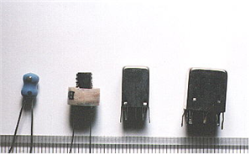
01.2-3
전기 요소
코일의 종류
교류를 정류기에 의해 직류로 변환한 경우, 그대로는 맥류(리플:Ripple)라고 하여 교류성분이 많은 직류이며 완전한 직류가 아닌(플러스의 직류로 정류한 경우 마이너스 전압성분만 없어진) 상태가 되지만 콘덴서와 코일을 조합한 평활회로를 사용하면 코일이 전류의 변화를 저지하려는 작용을 하고, 콘덴서는 입력전압이 0V로 되면 축적한 전기를 그때 방전하기 때문에 안정한 직류를 얻을 수 있게 됩니다. 간단한 평활회로에서는 코일 대신에 저항기를 사용하여, 콘덴서의 평활 기능만 이용하는 경우도 있습니다. 전원 어뎁터의 대부분이 이렇게 직류전원을 만듭니다.

Slide 64
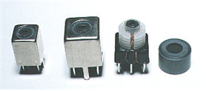
01.2-3
전기 요소
가변 코일
코일 중심의 코어부는 나사 모양으로 되어 있어, 드라이버 등으로 돌리면 코어가 코일에 들어가거나, 나오기도 한다. 따라서 코어의 상하 움직임에 따라 코일의 인덕턴스값이 변화한다.
코일의 권수를 바꾸어도 되지만, 일일이 그렇게는 할 수 없는 일이다.
FM 라디오의 튜너부 등은 87.5MHz～108MHz 부근의 고주파를 취급하기 때문에 코어에 감으면 인덕턴스값이 너무 커지므로 공심 코일이 사용된다.
이 경우의 조정은 코일의 권선 간격을 변화시켜 조절한다. FM 라디오 등을 분해하여 보면 코일이 모두 한결같이 일률적으로 되어 있지 않고, 코일의 간격이나 리드의 형태가 제각기 멋대로 되어 있는 것을 볼 수 있을 것이다.
이것을 깨끗하고 보기 좋게 하려고 해서는 안된다. 이것은 일부러 구부리거나 코일 간격을 바꾸어 인덕턴스값을 조절하고 있기 때문이다.

Slide 65
01.2-3
전기 요소
다음

